Slide 1


Quelques femmes exceptionnelles méconnues ?

Slide 2
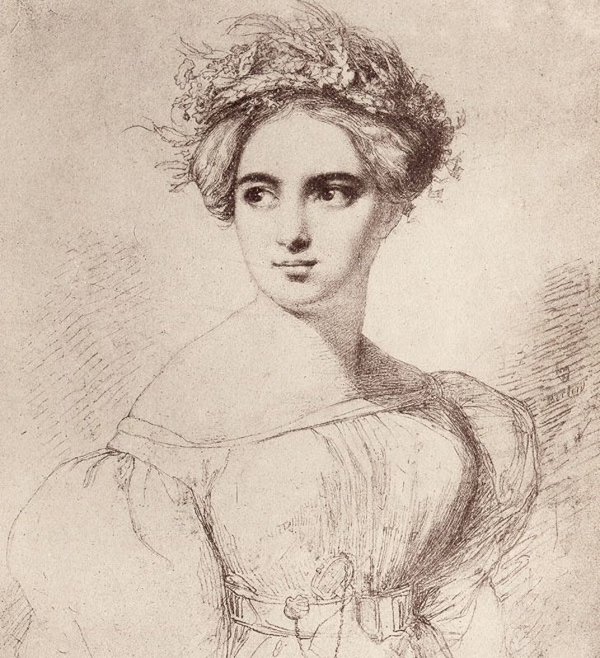
Fanny Mendelssohn qui écrivait de la musique à la place de son frère
Fanny est née en 1805. Elle était la fille aînée de la famille Mendelssohn. Enfant, elle a commencé une formation musicale tout comme son frère. Elle composait de la musique, chantait et jouait du piano et du violon. Les plus grands musiciens d’Allemagne admiraient son talent, alors que Johann Wolfgang von Goethe lui a dédié plusieurs poèmes.

Slide 3
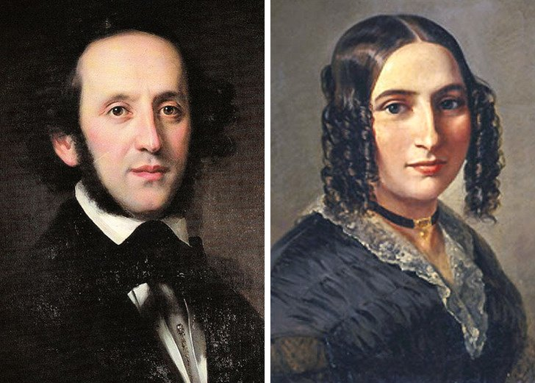
Quand Fanny a eu 15 ans, son père lui a interdit de faire de la musique. Il estimait qu’une fille devait se préparer à être une bonne mère au lieu de perdre son temps à jouer du piano. Secrètement, la jeune fille continuait à composer, et elle ne montrait ses œuvres qu’à son frère, qui les publiait sous son nom.
Grâce à son mari Wilhelm, Fanny a eu l’occasion après le mariage de reprendre son activité musicale. Il était impressionné par son talent et lui a même créé un atelier musical. Alors qu’elle ne jouait ses compositions que devant sa famille et ses proches, son frère lui, les présentait dans les plus grandes salles de concerts au monde et récoltait toute la gloire. Cette situation convenait à la famille et surtout à Félix. Ils pensaient que la musique n’était pas une affaire de femmes

Slide 4
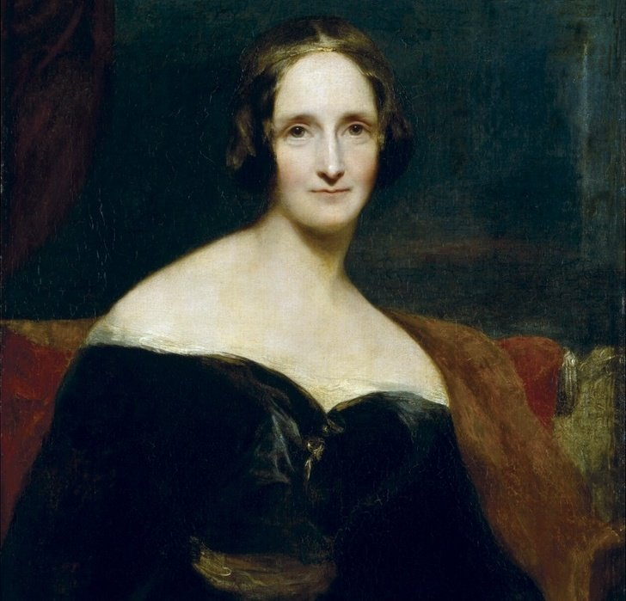
Personne n’a cru que Mary Shelley pourrait être l’auteure de “Frankenstein”
Mary Shelley a marqué l’histoire comme la créatrice du roman “Frankenstein ou le Prométhée moderne” qui parle de Victor Frankenstein et son monstre humanoïde.
Le roman a été publié pour la première fois en 1818 de manière anonyme. Malgré tout, le public a attribué sa création à son mari, Percy Bysshe Shelley. Mary n’avait que 18 ans, alors que son mari était déjà un poète reconnu.
La deuxième édition a été publiée sous le nom de Mary Shelley. Le public ainsi que les critiques n’ont pas cru qu’une si jeune fille pourrait écrire un roman aussi terrifiant. Toutefois, les brouillons du roman sont de l’écriture de Mary, et Percy s’occupait seulement de la relecture de son œuvre.

Slide 5
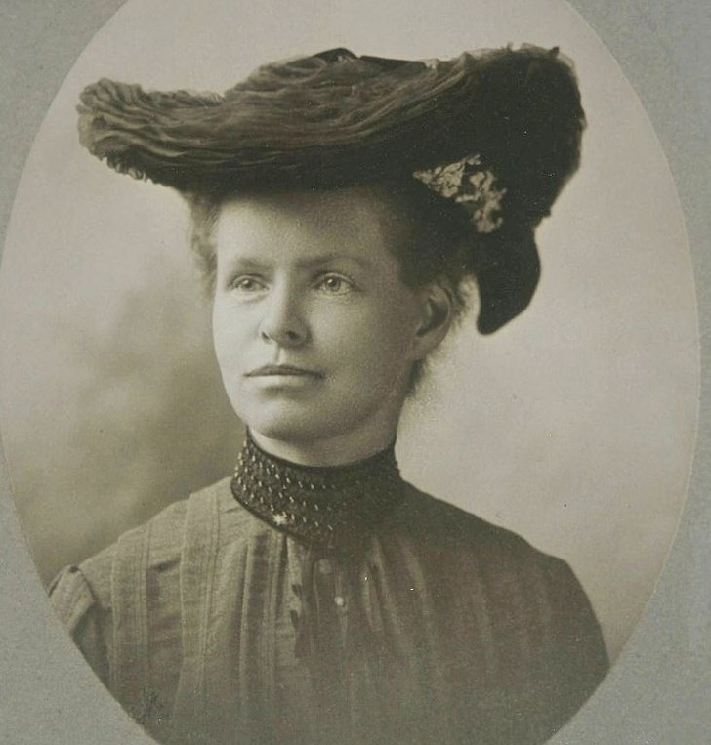
Nettie Stevens a révélé le mystère de la naissance
Nettie Stevens est une généticienne américaine qui étudiait le code génétique de certains insectes. En faisant des recherches sur le ténébrion meunier, elle a découvert que le sexe dépend de la séquence chromosomique : les mâles portent des chromosomes XY et les femelles les chromosomes XX. Stevens en a donc conclu que ce sont des spermatozoïdes qui définissent le sexe du bébé et non l’environnement, l’heure de la conception ou l’alimentation de la mère.

Slide 6
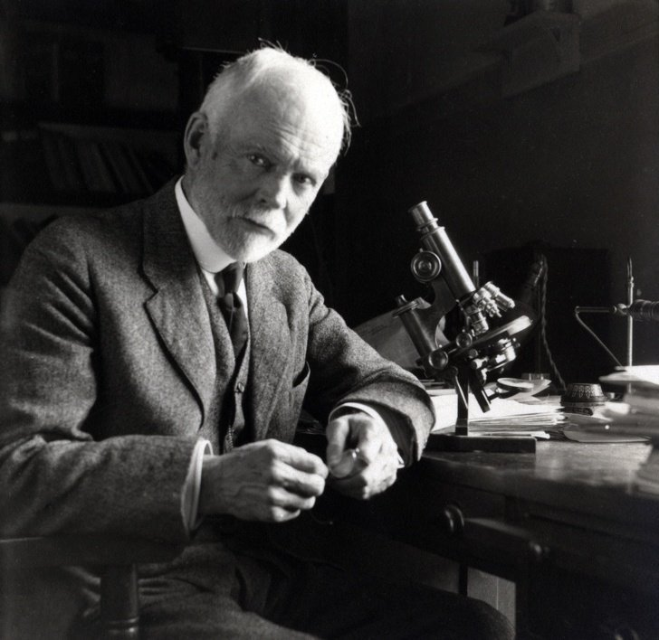
Edmund Wilson
Le chercheur Edmund Wilson travaillait simultanément sur le même sujet et il a eu des résultats similaires mais beaucoup plus tard. Sous l’influence de la découverte de Nettie, Wilson a même révisé ses ouvrages.
Le scientifique a récolté tous les lauriers parce que les collègues de Stevens ne la prenaient pas au sérieux et pensaient qu’une simple assistante ne pouvait pas faire une telle découverte.

Slide 7
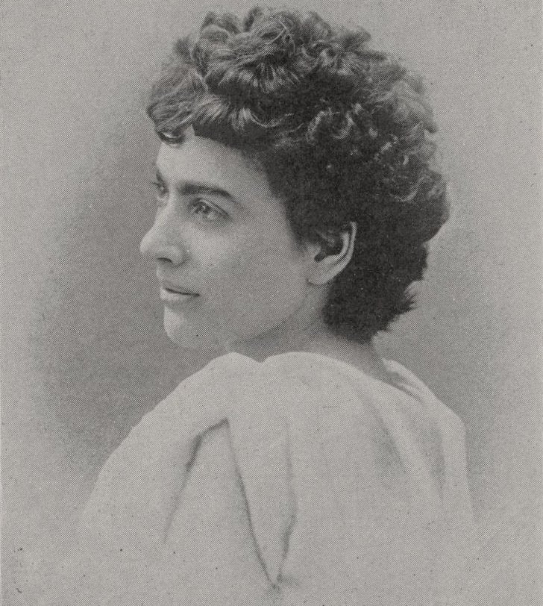
Elizabeth Magie s’est fait voler son jeu “Monopoly”
Elizabeth Magie est née aux États-Unis en 1866. Elle a créé “Le Jeu du propriétaire foncier” (en anglais “The Landlord’s Game”) qui a précédé le “Monopoly”. Le principe du jeu consistait à démontrer l’impact négatif du monopole foncier sur la société. Le jeu avait du succès parmi ses amis et en 1903, Elizabeth a décidé de le faire breveter.
Le brevet terminait en 1921 et Magie n’a pas prolongé ses droits. Cependant, le jeu est devenu très populaire : les étudiants créaient même leurs propres copies improvisées.

Slide 8
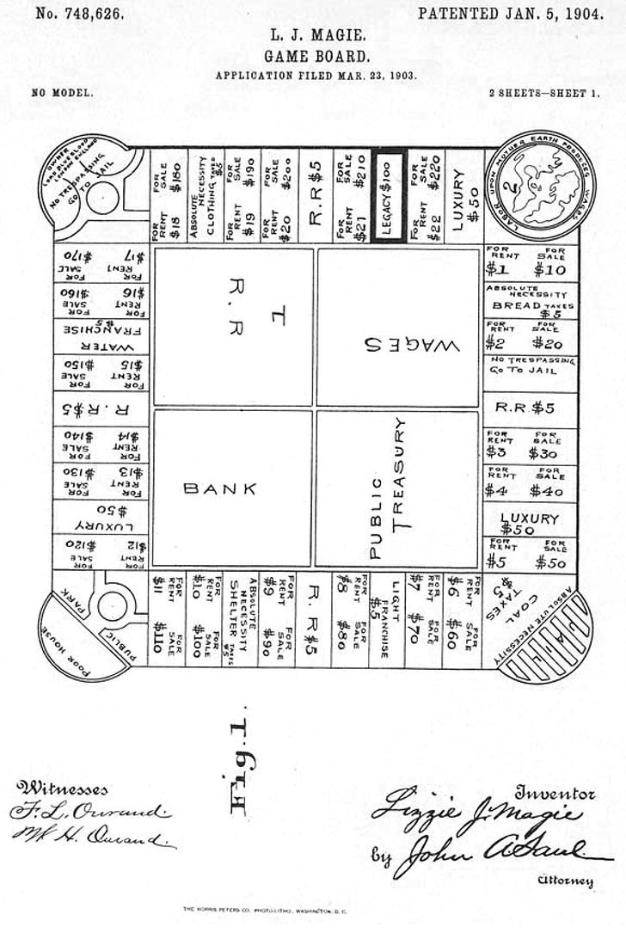
Le brevet sur “Le Jeu du propriétaire foncier”. L’original a été perdu.
13 ans plus tard, au millieu de la Grande Dépression, Charles Darrow a présenté un projet du “Monopoly” à “Parker Brothers”, une compagnie américaine d’édition de jeux de société. Son jeu ressemblait beaucoup au “Jeu du propriétaire foncier”. Le “Monopoly” est très vite devenu le jeu le plus vendu aux États-Unis. Elizabeth Magie était très déçue, mais tous les droits de ce jeu appartenaient à Charles Darrow.
En compensation, plus tard “Parker Brothers” a édité plusieurs jeux d’Elizabeth mais aucun n’a eu le même succès que le “Monopoly”.

Slide 9
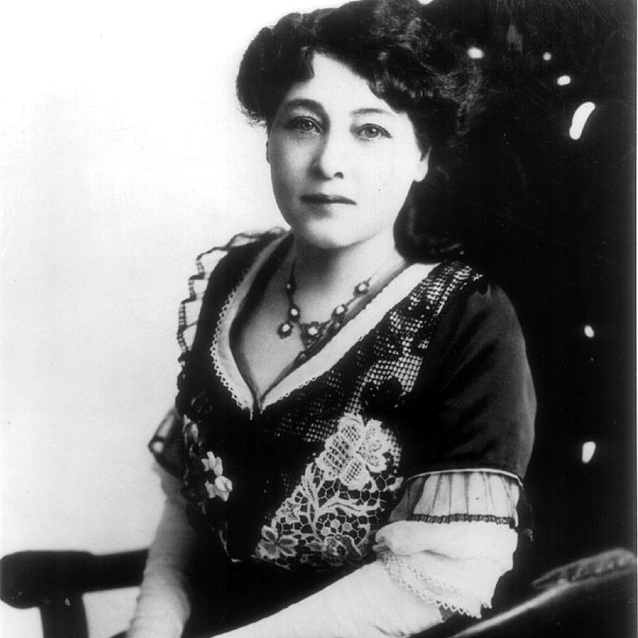
Alice Guy, la pionnière du cinéma
Alice Guy est la première productrice cinématographique française qui a fait plus de 100 films durant sa carrière. Elle a gravi les échelons d’une secrétaire à une cofondatrice du studio de cinéma Solax Studios à New York. Guy réalisait des films très progressistes pour son époque : les femmes jouaient un rôle dominant dans ses films.

Slide 10
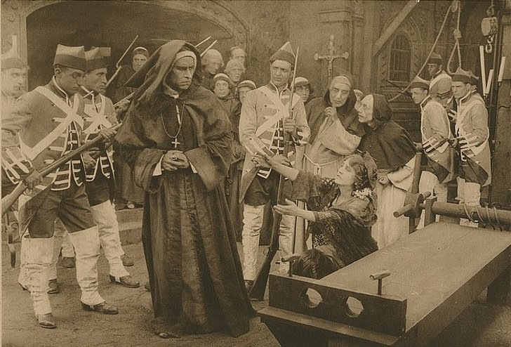
L’adaptation du roman “Le Puits et le Pendule” d’Edgar Allan Poe
C’est ironique, mais Alice elle-même vivait dans l’ombre de son mari. Herbert Blaché a été nommé président de Solax Studios et son nom désormais figurait sur toutes les affiches. Le public lui attribuait également la paternité des films réalisés par sa femme.
Par contre, après leur divorce Alice Guy a réussi à sortir de son ombre.

Slide 11
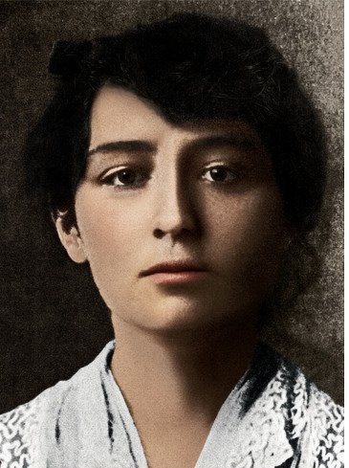
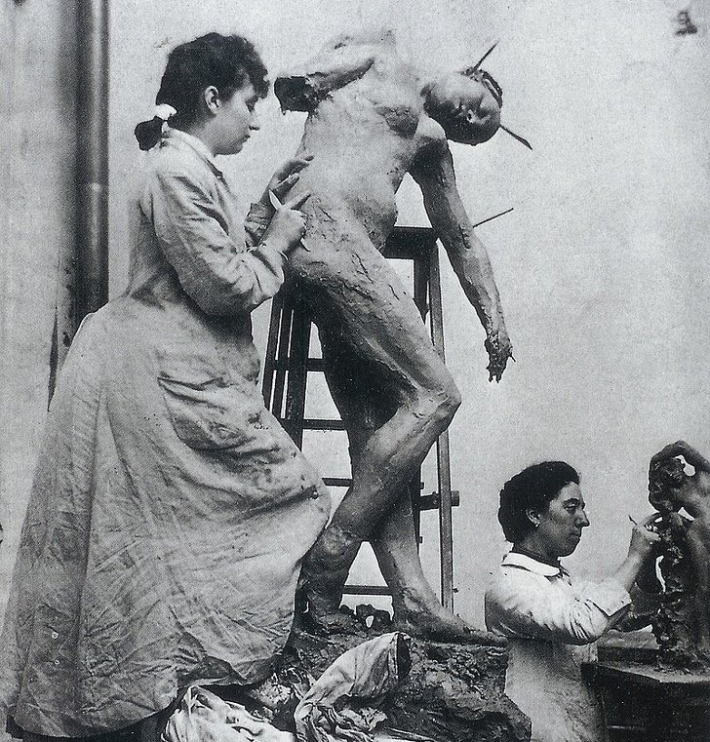
Camille Claudel dépendait d’Auguste Rodin
L’alliance d’Auguste Rodin et de Camille Claudel semblait parfaite : une étudiante douée et un artiste controversé. Camille possédait un talent rare : ses sculptures avaient l’air vivantes. Les critiques, néanmoins, étaient persuadés qu’une femme ne pouvait pas atteindre un tel niveau d’excellence.
Camille Claudel au travail
Camille travaillait dans l’atelier de Rodin. Elle était son amie, son modèle, sa muse, sa maîtresse mais pas sa femme. Il ne voulait pas quitter Rose Beuret.

Slide 12
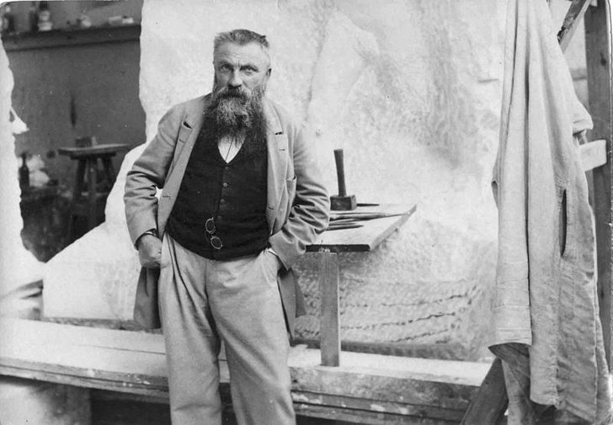
Auguste Rodin dans son atelier.
Les critiques trouvaient les styles de Camille et d’Auguste similaires. Claudel affirmait que Rodin lui volait ses idées et profitait de son talent. Finalement, elle a rompu leurs relations et a travaillé seule dans son propre petit atelier toute sa vie.

Slide 13
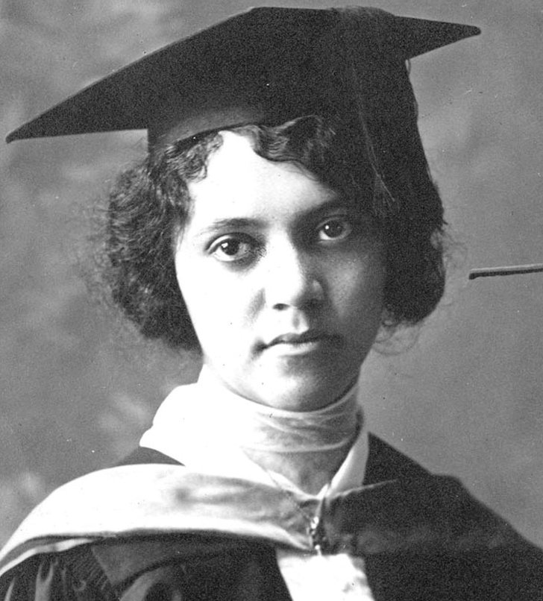
Alice Ball s’est fait voler son invention
Au début du XXe siècle aux États-Unis une femme noire n’avait que très peu de chance de faire une carrière scientifique. Mais Alice Ball a eu de la chance : elle a obtenu sa licence en chimie et en pharmacie. Plus tard, durant son doctorat, elle étudiait les caractéristiques particulières de l’huile de Chaulmoogra. Cette huile était utilisée à son époque comme un traitement contre la lèpre. Le traitement fonctionnait assez bien mais provoquait des effets secondaires. Alice a réussi à isoler les substances nocives et les filtrer pour supprimer les effets indésirables.
Alice Ball est morte à 24 ans d’une intoxication des fumées du chlore. Le président de l’Université d’Hawaï, où travaillait Alice, a publié les résultats de son travail sous son propre nom. Ce traitement était tellement efficace qu’il a été utilisé pendant plusieurs dizaines d’années avant qu’un médicament d’une nouvelle génération ne soit inventé.

Slide 14
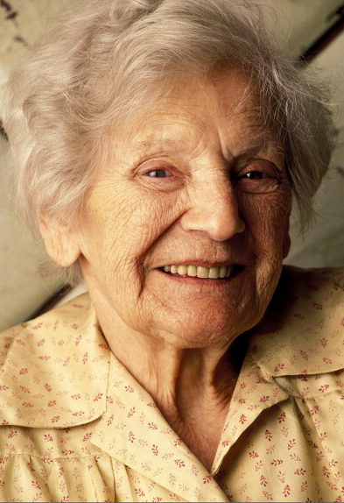
Le sacrifice oublié d’Émilie Schindler
En 1994 le film de Steven Spielberg “La Liste de Schindler” a gagné l’Oscar du “Meilleur film”. Ce film est basé sur une histoire vraie d’Oskar Schindler, un entrepreneur allemand qui a sauvé environ 1200 Juifs pendant l’Holocauste. Il a réussi à convaincre les responsables nazis de Krakovie de libérer des prisonniers de Camps de concentration pour qu’ils travaillent dans son usine.
Sa femme, Émilie Schindler, quant à elle, est très peu connue parmi le grand public. Cependant, elle participait activement au sauvetage des prisonniers juifs.

Slide 15
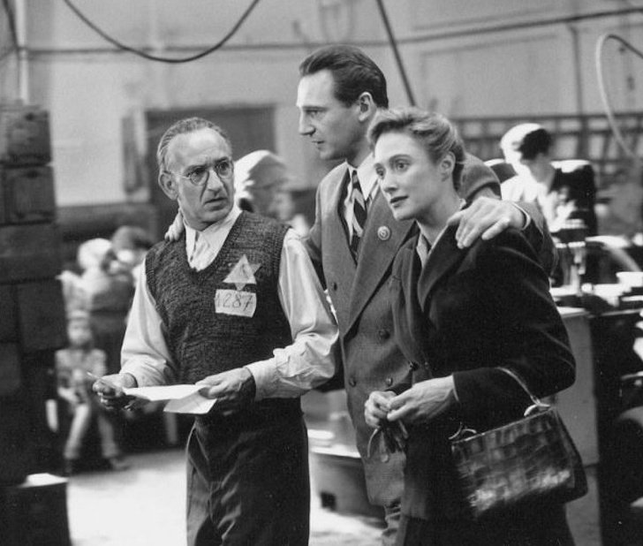
Oskar et Émilie Schindler dans le film “La Liste de Schindler”
Avec son mari elle soudoyait les gardiens des camps de concentration afin “d’acheter” de nouveaux employés . Émilie vendait ses bijoux et ses habits pour que les prisonniers sauvés puissent manger. Elle prenait aussi soin des malades en achetant illégalement des médicaments.
Après la guerre, Émilie et Oskar sont partis vivre en Argentine, mais 10 ans plus tard Schindler est revenu en Allemagne. Il voyageait beaucoup pour rencontrer les personnes qu’il a sauvées. Sa femme, quant à elle, habitait à Buenos Aires avec plusieurs animaux de compagnie dans la solitude jusqu’à la fin de ses jours.

Slide 16


Commentaires et images du NET
MUSIQUE :Fanny Mendelssohn - Fantaisie en Sol Mineur

